Slide 1
Corralas de Madrid
Fotografía Recopilada de Internet
Creación y Diseño:
VICENTE GARCÍA
Automático

Slide 2
Corralas de Madrid - de Ayer y de Hoy
No se sabe el número exacto de corralas que existen en la actualidad en Madrid, se habla de entre 400 y 500, la gran mayoría en torno a barrios cercanos a las zonas fabriles como Lavapiés, Embajadores o La Latina. Para muchos, son el máximo exponente de la arquitectura popular madrileña, pero estas viviendas a menudo no se encontraban en buenas condiciones higiénicas ni contaban con ventilación.
Durante tres siglos, fueron las viviendas 'más castizas' de Madrid, aunque también las más humildes, y un lugar de 'comunidad' en donde los vecinos eran casi una familia.

Slide 3
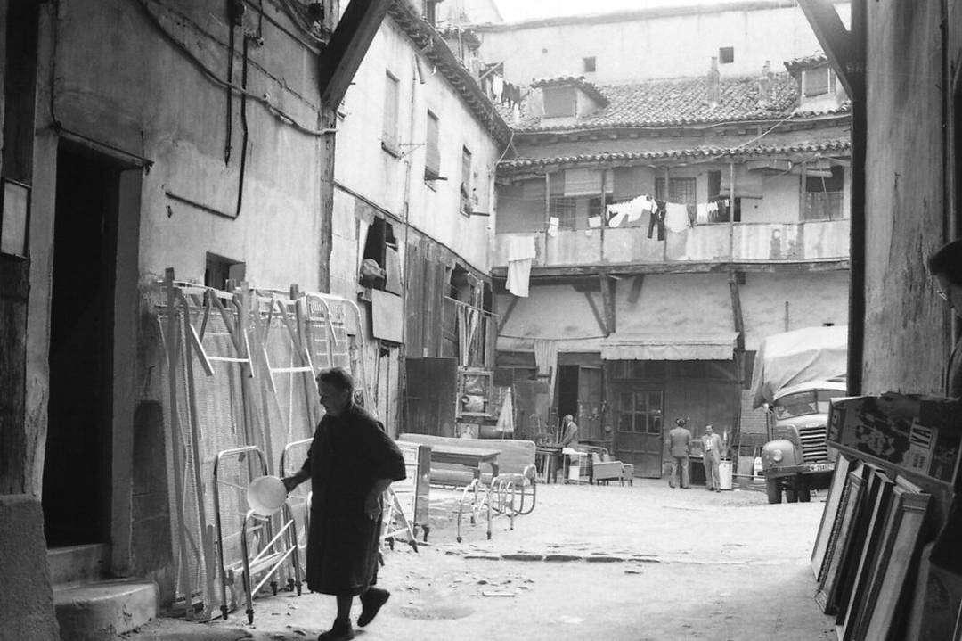
De fachada estrecha y estructura normalmente de madera, las corralas fueron inmortalizadas en obras literarias tan famosas como 'Fortunata y Jacinta', de Benito Pérez Galdós (a pesar de que Fortunata vivía, según la novela, en la mismísima Plaza Mayor).

Slide 4
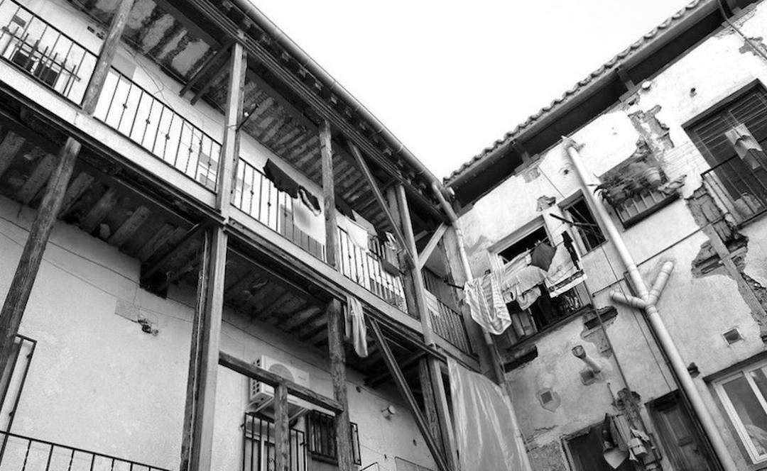
Con el tiempo, muchas corralas han desaparecido, pero aún quedan cerca de 400 en Madrid, sobre todo en la zona de Lavapiés, Embajadores y Barrio de La Latina. Hacemos un recorrido por su historia y sus principales características.

Slide 5
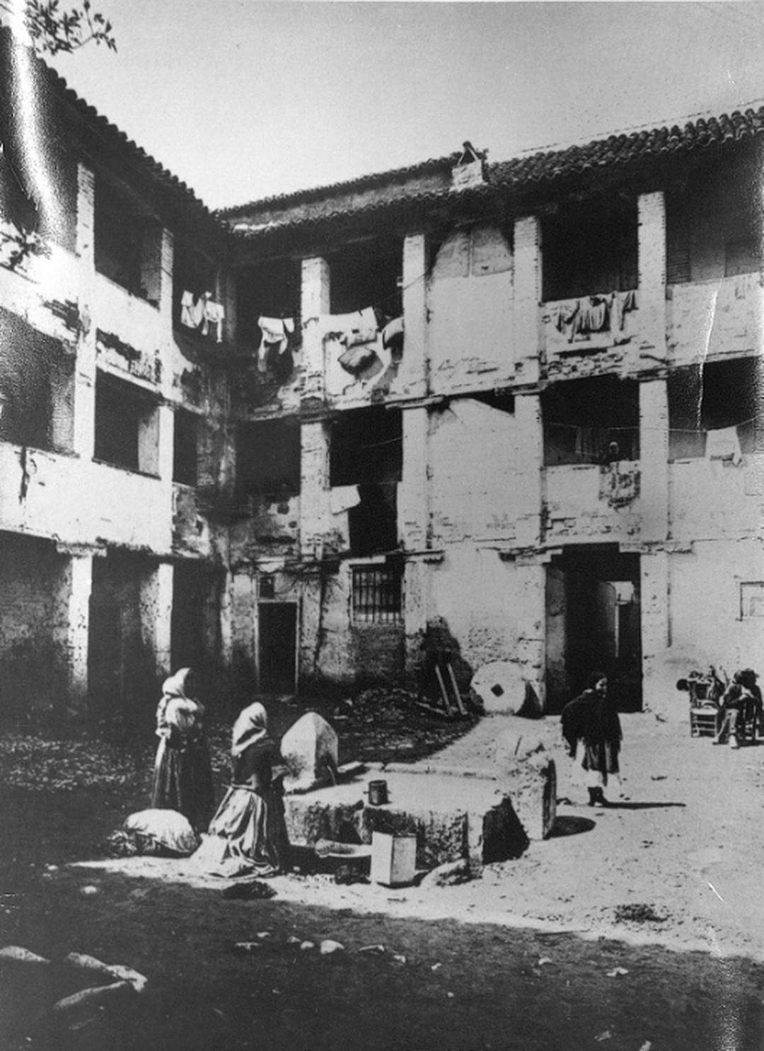
La vivienda del Madrid más humilde. Las corralas son viviendas unidas en torno a un patio interior. Todas están comunicadas por una galería a modo de terraza construida en torno al patio, que era en principio, el centro neurálgico en donde los vecinos de antaño hacían vida.

Slide 6
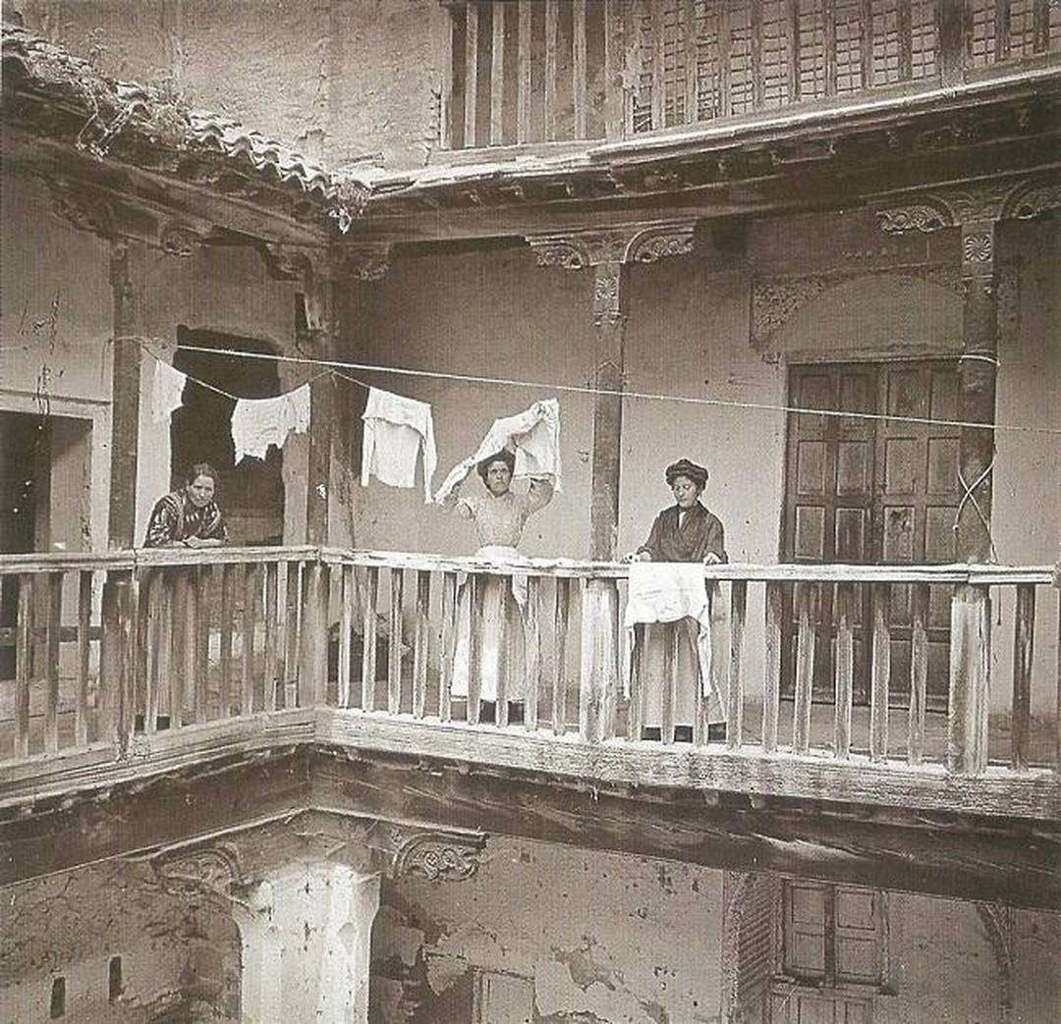
Estas 'casas corredor' fueron muy populares en los siglos XVII, XVIII y XIX, y el lugar al que podían acceder los trabajadores con menos renta per cápita. Fueron una evolución de las antiguas casas castellanas con patio interior, solo que éstas comenzaron a elevarse ante el aumento demográfico de la capital.

Slide 7
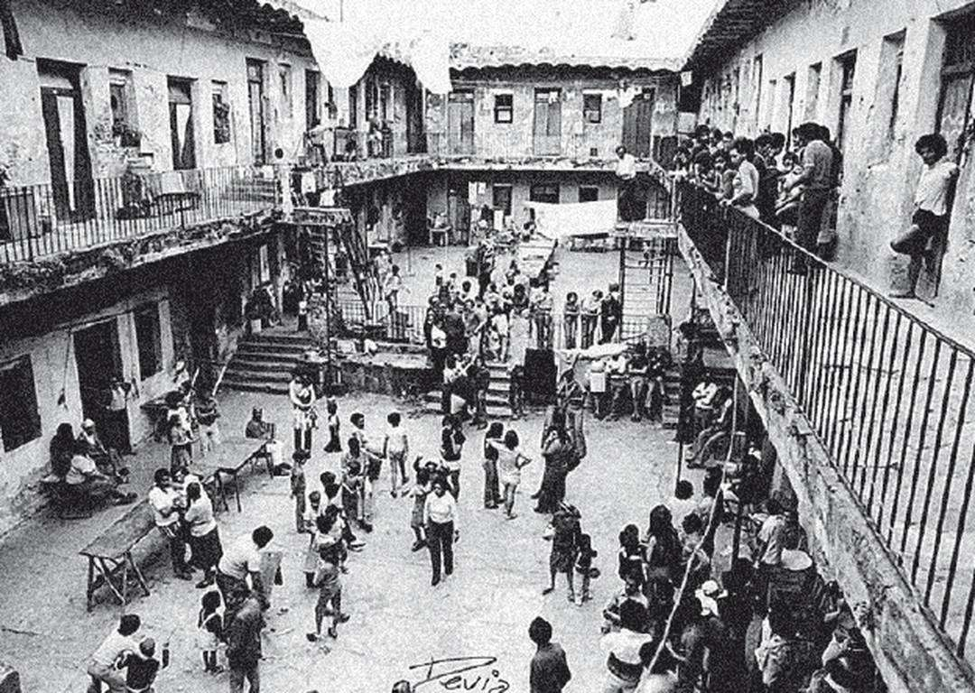
Las corralas están construidas sobre planta rectangular. Las casas son más bien pequeñas y los patios, alargados o cuadrados. Desde los patios se accede a los corredores y a las viviendas particulares por unas escaleras.

Slide 8
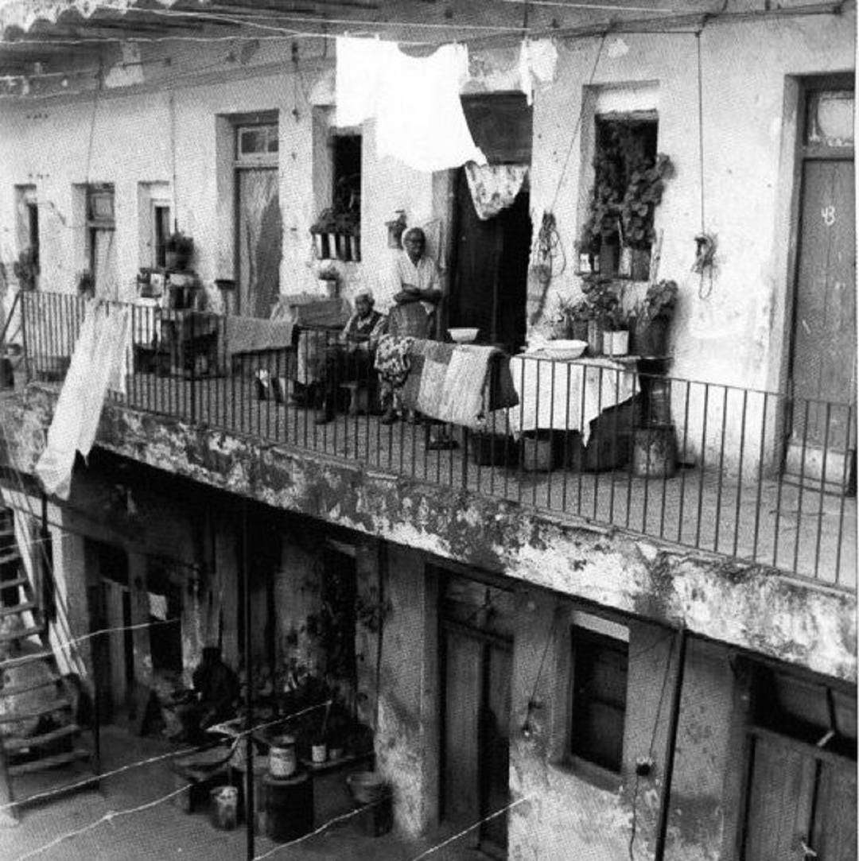
Las corralas de hoy no son exactamente iguales a como eran. Muchas fueron reformadas en los años ochenta para modernizarlas por dentro (respetando la característica estructura exterior).

Slide 9
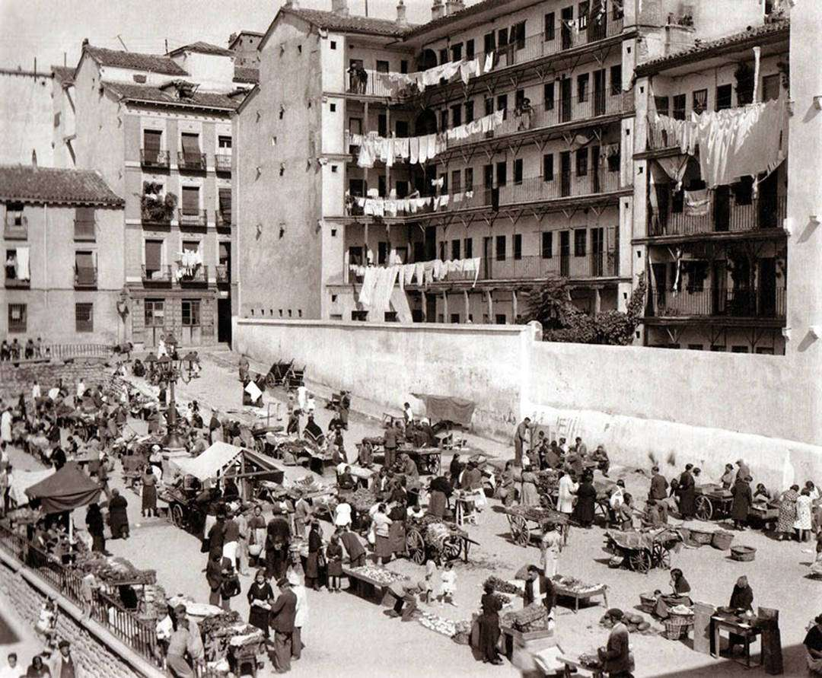
Las viviendas de las corralas, por ejemplo, no tenían aseo. Cada planta tenía uno a compartir por todos los vecinos.

Slide 10
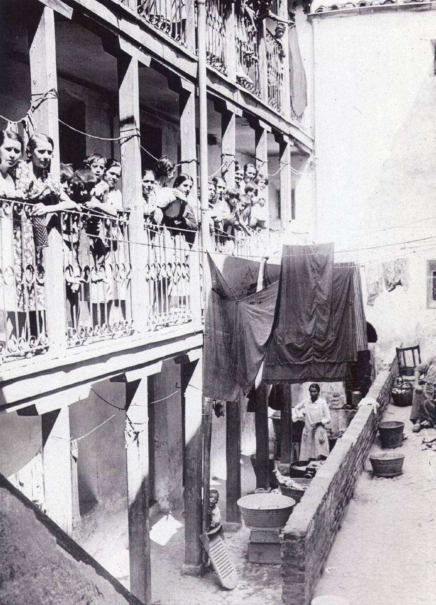
Los espacios particulares, de apenas 20 metros cuadrados, eran demasiado pequeños, así que en esas reformas, muchas se unieron entre sí para conseguir viviendas más amplias.

Slide 11
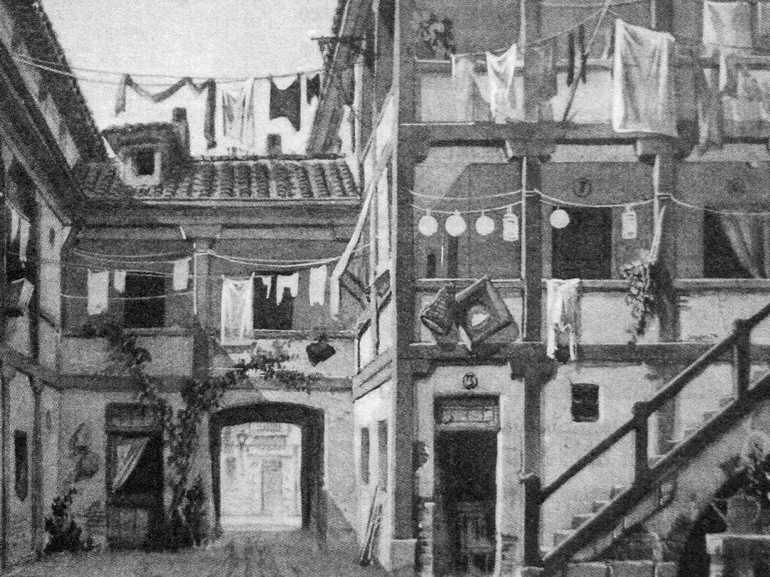
Y aunque son viviendas muy características de Madrid, también existen en otras provincias, como Sevilla, Granada, Tenerife o Vitoria…

Slide 12
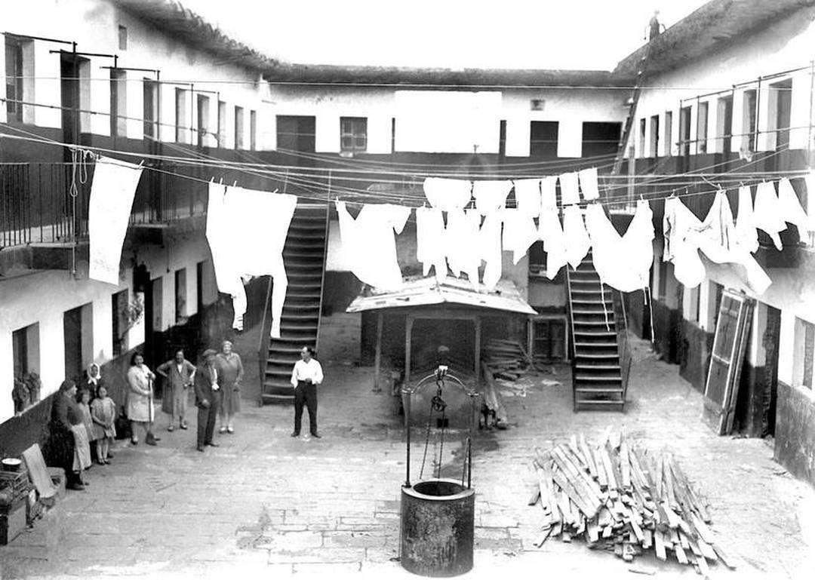
El patio servía como centro de la vida comunitaria de todo el vecindario. A él acudían a hacer las tareas domésticas, pero también a charlar, a organizar fiestas, a cotillear, etc. Los vecinos vivían en un entorno sin prácticamente ninguna intimidad, donde todos sabían las alegrías y sufrimientos de todos.

Slide 13
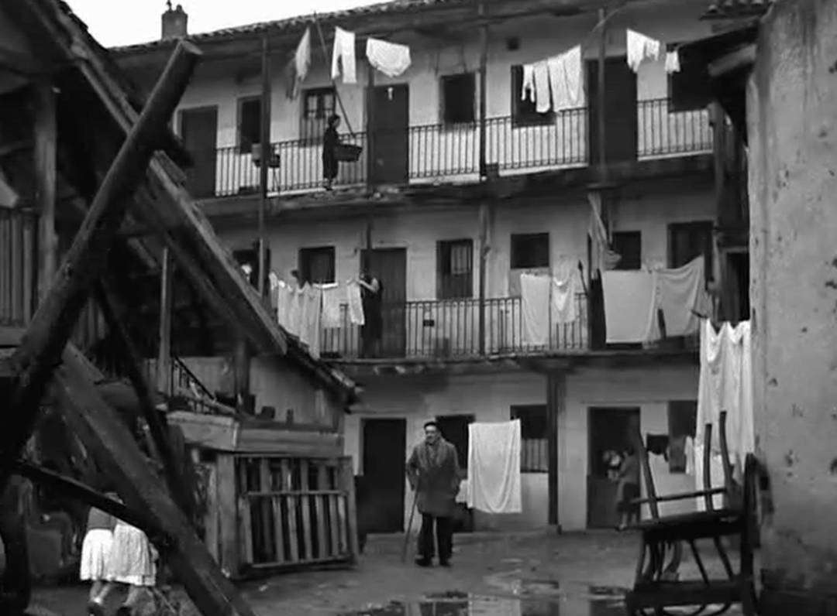
La vida que llevaban era como la de una extensa familia o quizás como la de una comunidad religiosa. La solidaridad era una característica destacable.

Slide 14
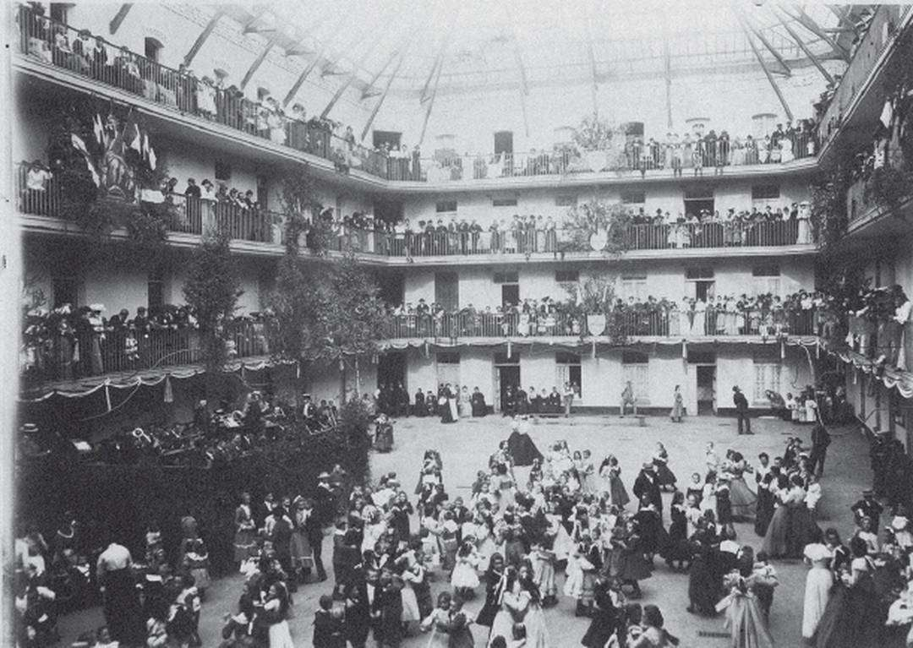
A mediados del siglo XX, cuando apareció la televisión, el primer vecino en comprarla solía sacarla al corredor o al patio y todos se arremolinaban en torno al aparato para ver las corridas de toros.

Slide 15
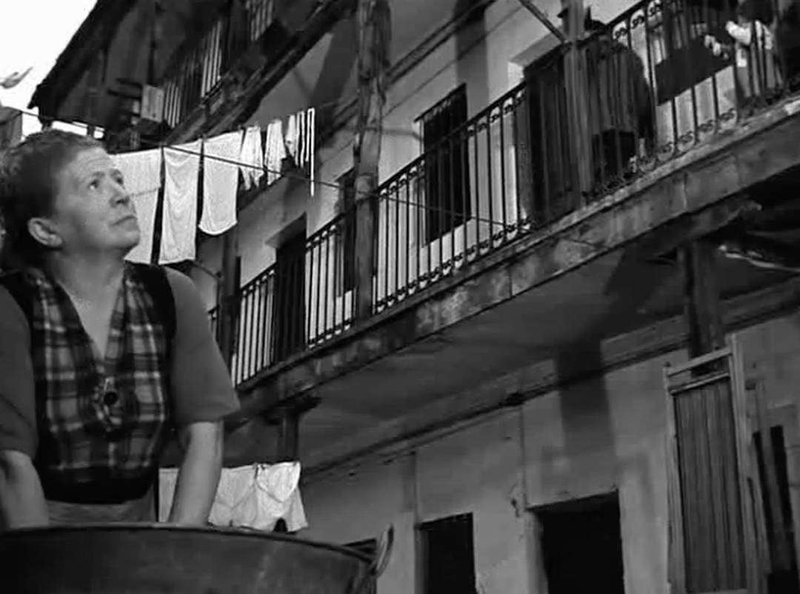
Todo se compartía en las corralas. Desde las alegrías y penas, hasta el propio retrete. Esta vida pública fue lo que le otorgó ese carácter castizo a estas construcciones tan típicamente madrileñas.

Slide 16
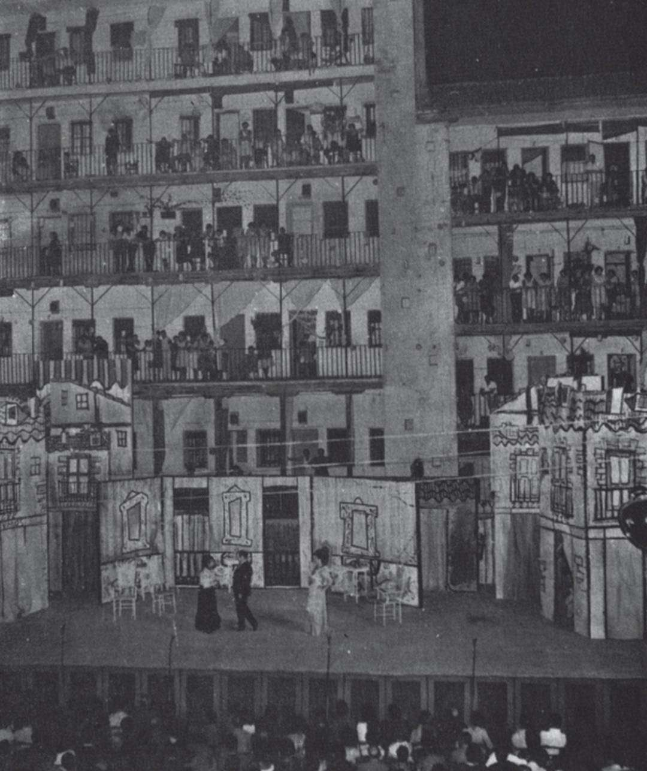
Asomarse al balcón y hablar con el vecino era el día a día de los habitantes de estas viviendas. Discutir por las cuerdas de tender la ropa también formaba parte de la rutina diaria de los que habitaban en las corralas de Madrid.

Slide 17
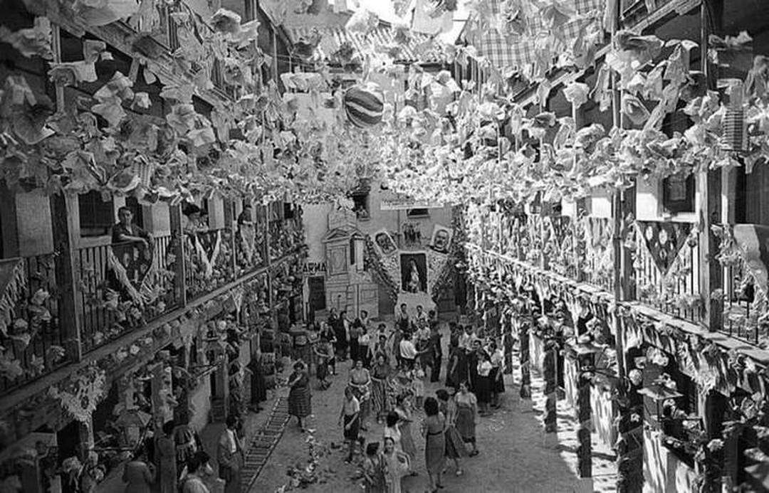
Con el tiempo, la gran familia que formaban las comunidades de vecinos organizaban eventos en los que se celebraba la castiza verbena de San Cayetano o se representaban las zarzuelas más famosas de la época.

Slide 18
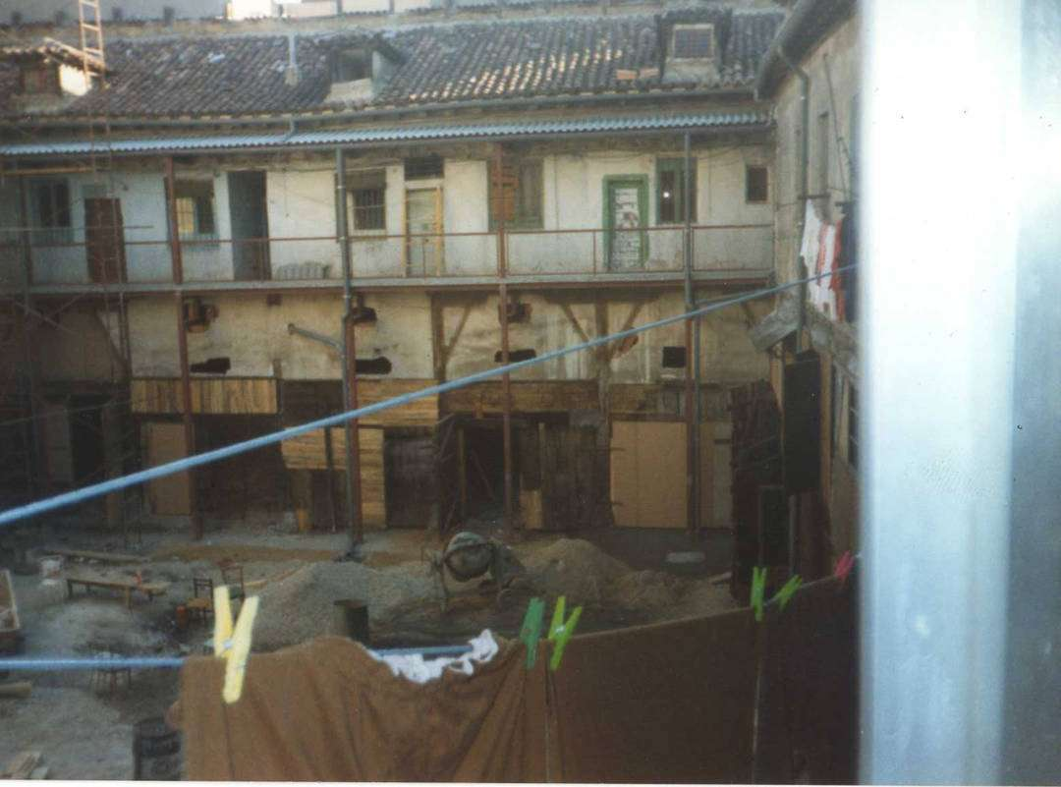
Solía ser habitual que se reunieran varias familias en la casa del que disponía de una fuente de calor. En el verano, lo contrario, se asaban dentro y tenían que salir a tomar el fresco a las calles.

Slide 19
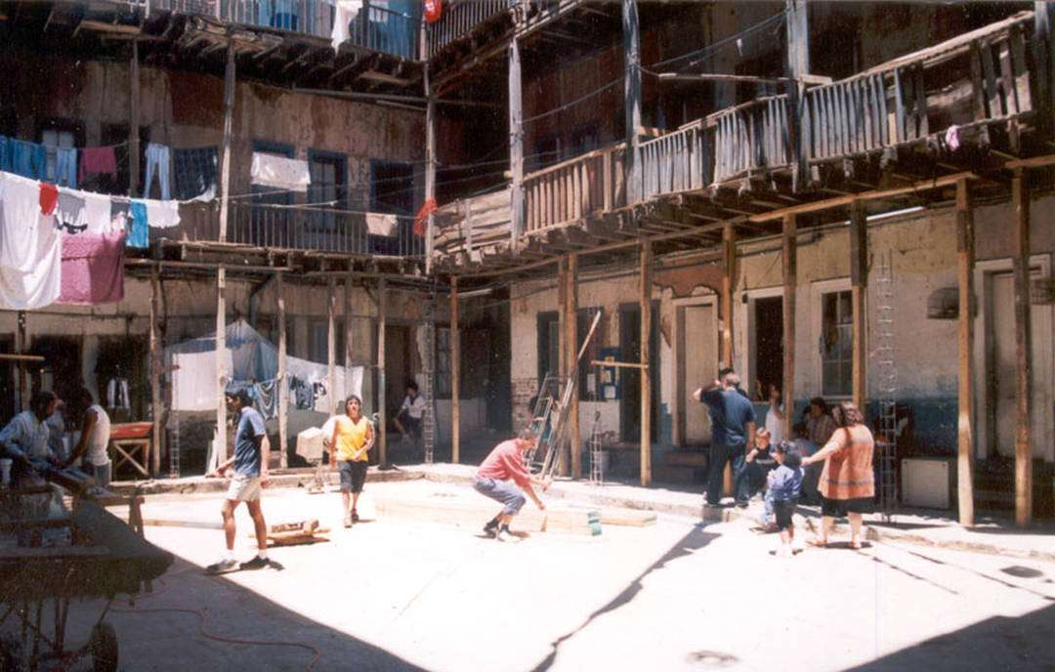
En aquellas condiciones no era de extrañar que las enfermedades y las plagas se cebaran con los colectivos de residentes en corrales; en los corrales y casas de vecinos la mortalidad era bastante mayor por deficiente alimentación, hacinamiento, promiscuidad y ausencia de higiene.

Slide 20
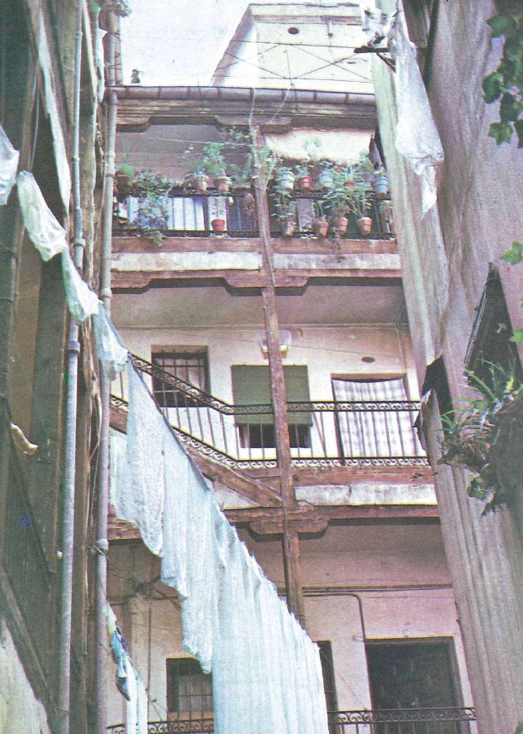
Madrid, famoso por sus 500 corralas en la actualidad, vivió un movimiento muy similar al de Granada, aunque posterior: a partir de 1561, con su elección como capital del Reino, empezó a llegar gente y se hizo necesario levantar estas corralas (las viviendas sociales baratas del momento).

Slide 21
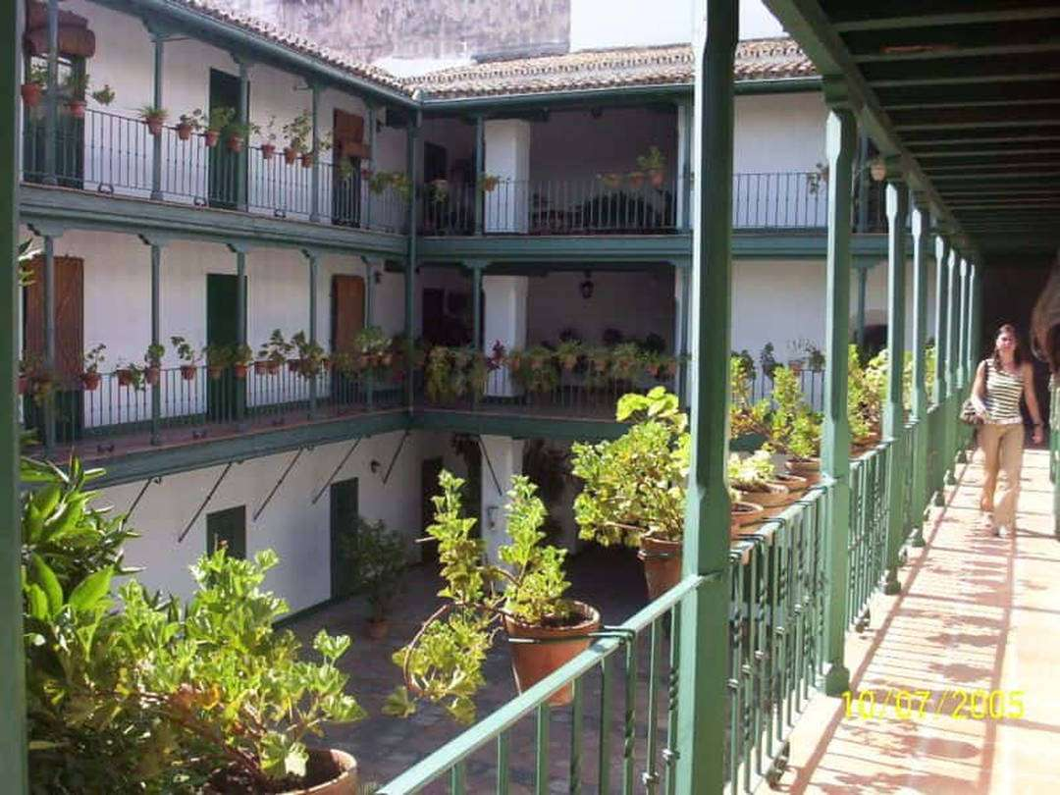
A mediados del siglo XIX, nuevamente hubo que levantar decenas de corrales (de hasta seis plantas en el caso madrileño). Aquellas viviendas madrileñas de corredor empezaron a ser llamadas popularmente corralas, por vez primera en el siglo XIX.

Slide 22
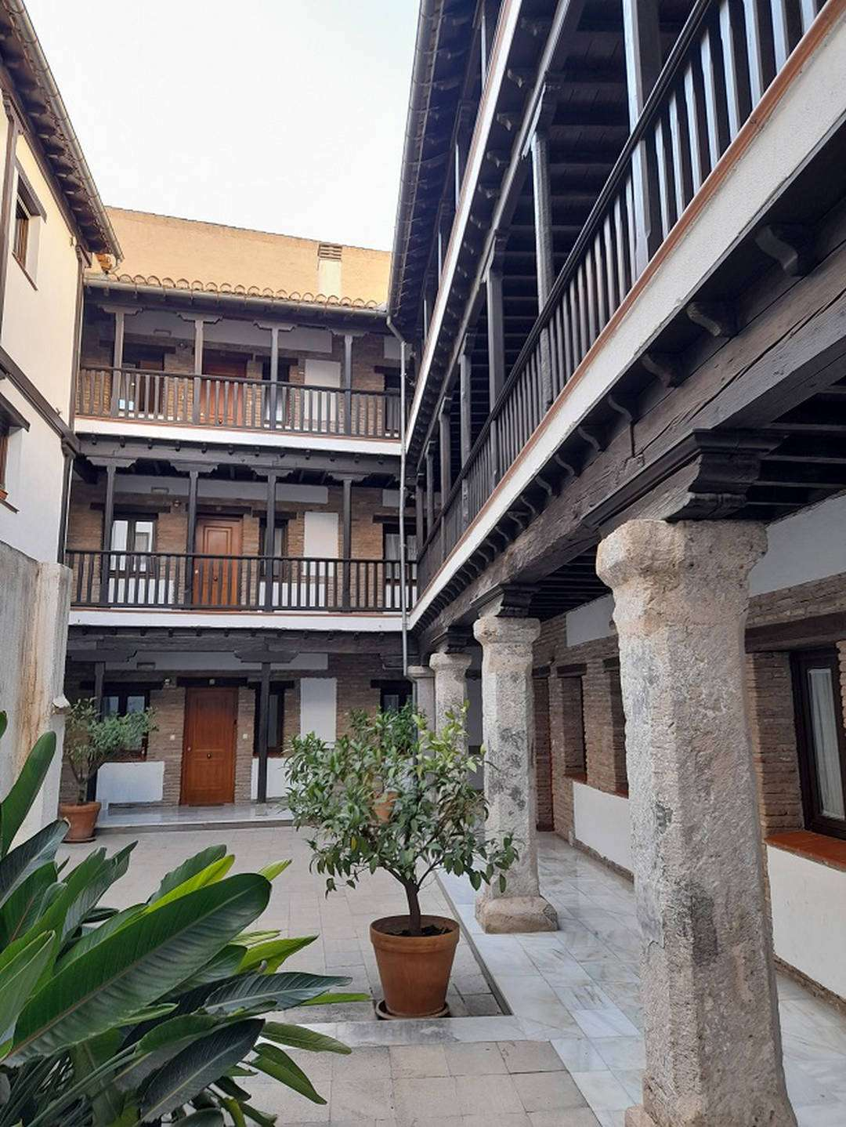
La vida en las corralas se ha romantizado y hoy en día forma parte del acervo cultural madrileño. Están presentes en zarzuelas, obras de teatro y son la máxima expresión del Madrid más castizo y folclórico.

Slide 23
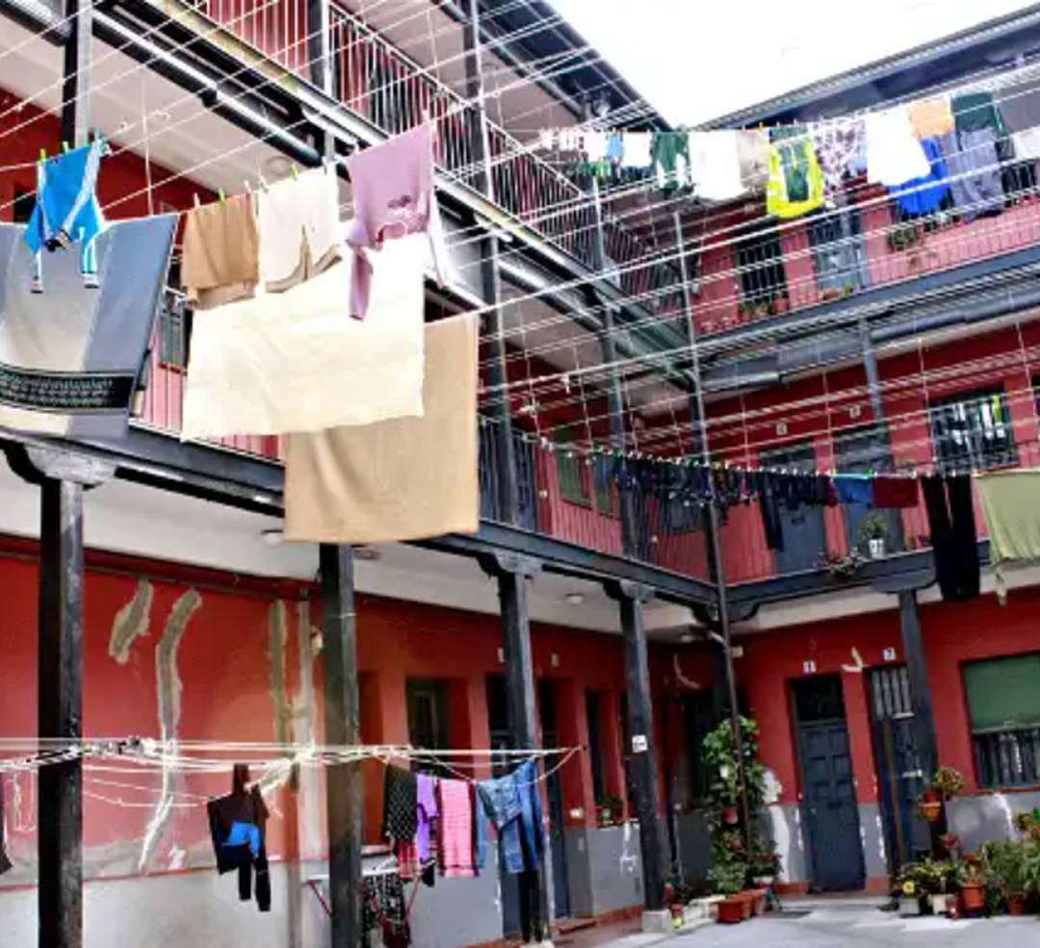
Hoy vemos con ojos maravillados sus formas arquitectónicas tradicionales e imaginamos el ambiente popular, llano, sencillo, que algún día tuvieron (y que pueden seguir teniendo hoy en día las que quedan).

Slide 24
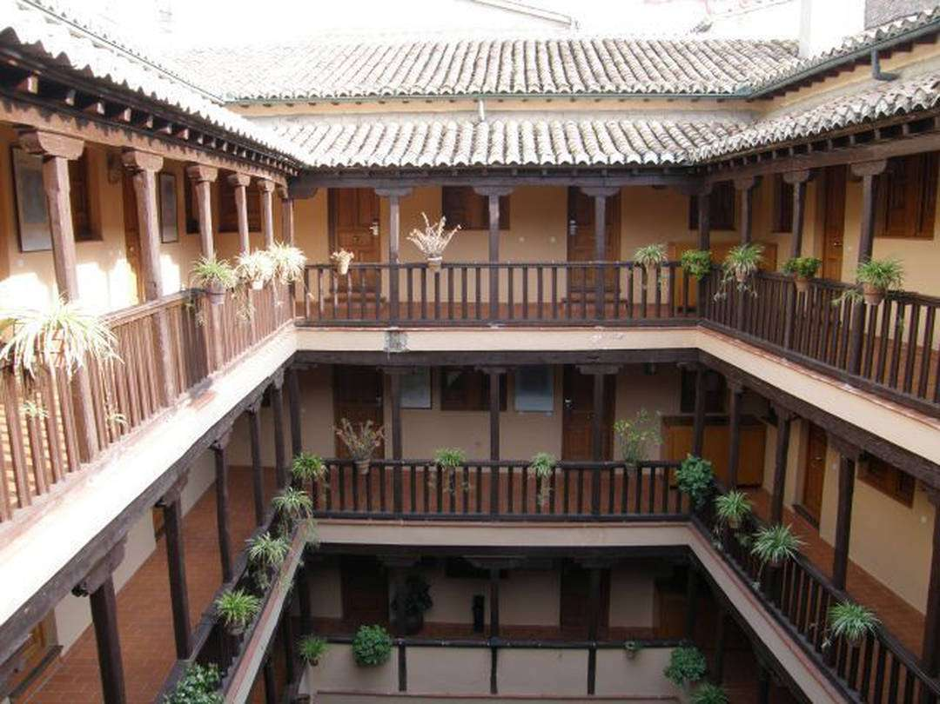
La vida en la corrala era comunitaria. Todos hacían vida en el patio central, donde los niños jugaban y los adultos socializaban. Pero, no hay que dejarse llevar por el romanticismo, la vida en estos lugares no debía ser cómoda.

Slide 25
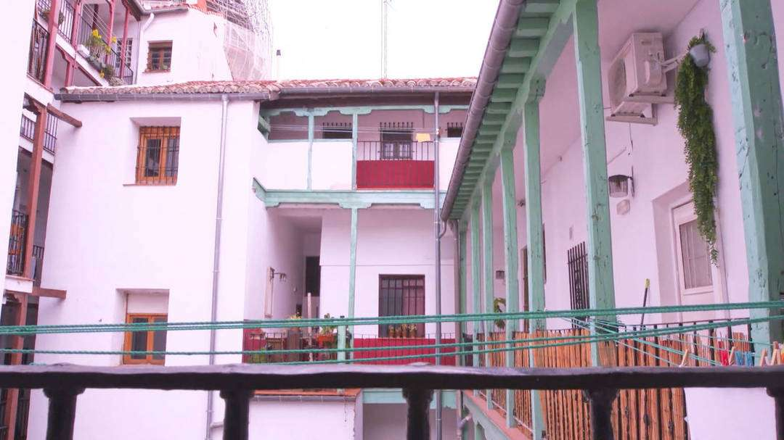
Estas casas no contaban, a veces, ni siquiera con habitaciones, y se creaban estancias usando como paredes biombos o cortinas. Al vivir tanta gente tan concentrada y hacinada, eran focos de contagio de enfermedades.

Slide 26
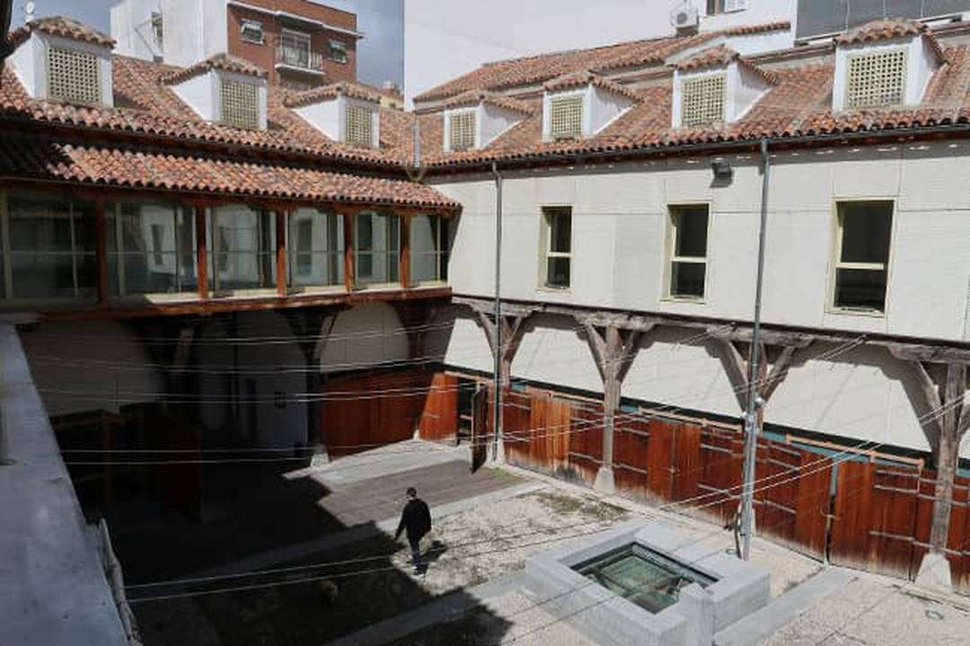
La cocina para guisar era muy elemental. A lo sumo un hornillo alimentado con unas ramas o con carbón vegetal; era habitual ver los corredores llenos de leña, jaulas con gallinas y conejos. Incluso algunas corralas dispusieron de cuadras para animales en sus bajos, aunque eran los menos.

Slide 27
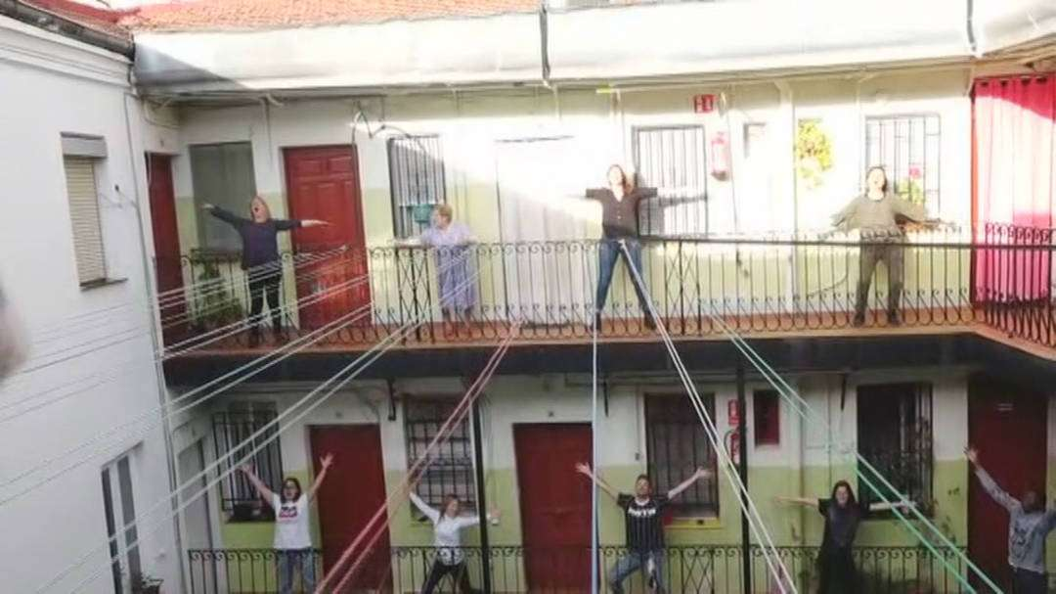
Pero no cabe duda de que este tipo de edificios son ya una seña de identidad de Madrid, y muchos siguen en pie. Con el tiempo, las viviendas fueron mejorando sus condiciones: se incluyeron cuartos de baño y se tiraron y construyeron nuevos tabiques en las casas para dotarlas de mayor tamaño.

Slide 28
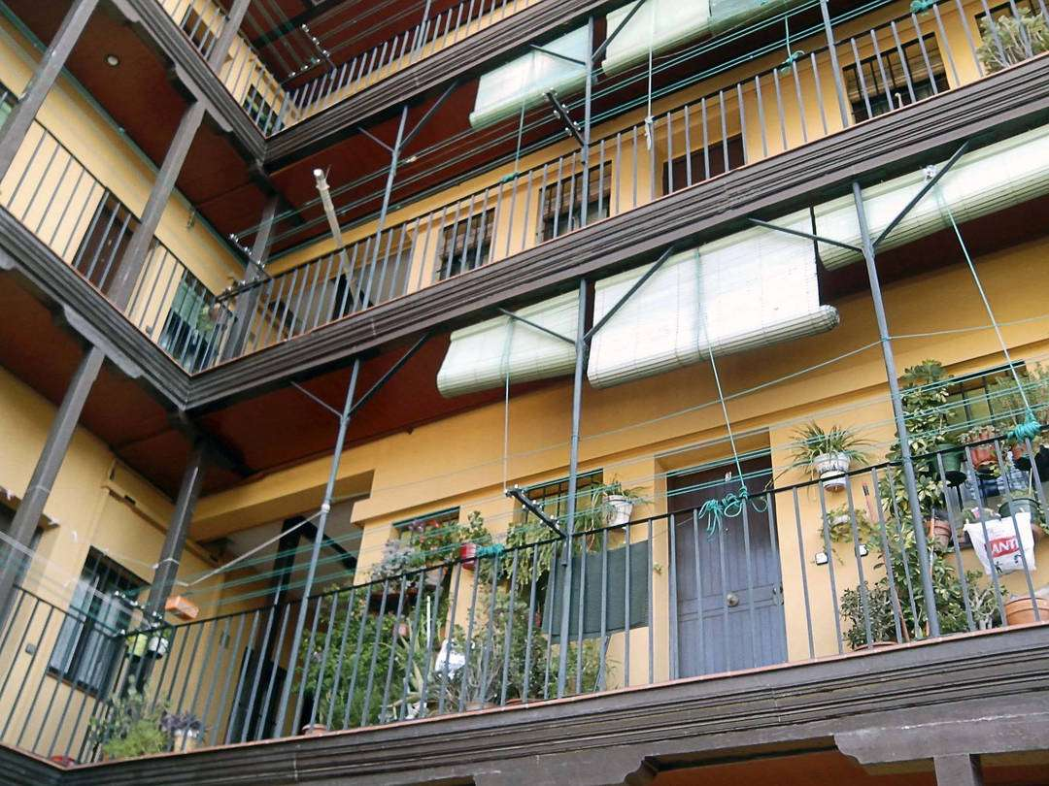
Hoy, lejos de ser viviendas para clases altas, sí son hogares dignos (aunque esta consideración es muy relativa) que cumplen con todas las normas habitacionales.

Slide 29
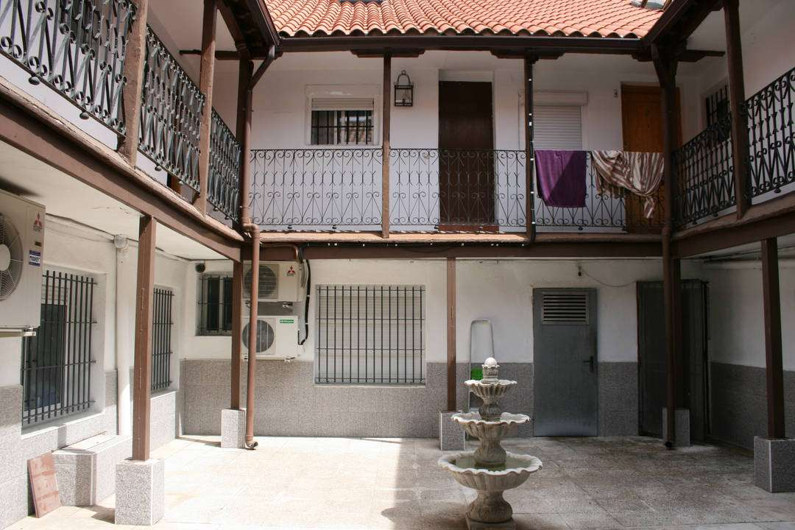
La mayoría de las que quedan en la capital se concentran en barrios populares, como Lavapiés, Carabanchel o Tetuán. Hay cientos de ellas. Algunas continúan siendo lo que siempre fueron: casas para clases populares.

Slide 30
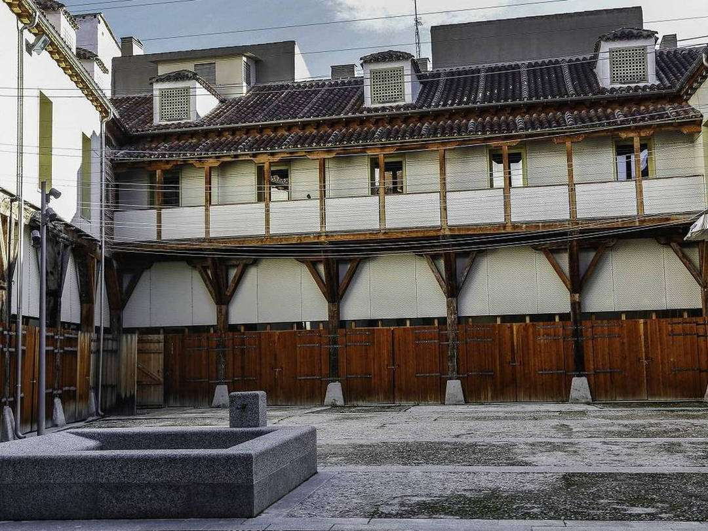
Como las viviendas eran muy pequeñas los vecinos pasaban muchas horas en los espacios comunes. Los niños corrían sin miedo por los pasillos y las mujeres aprovechaban para lavar la ropa en el pilón comunitario.

Slide 31
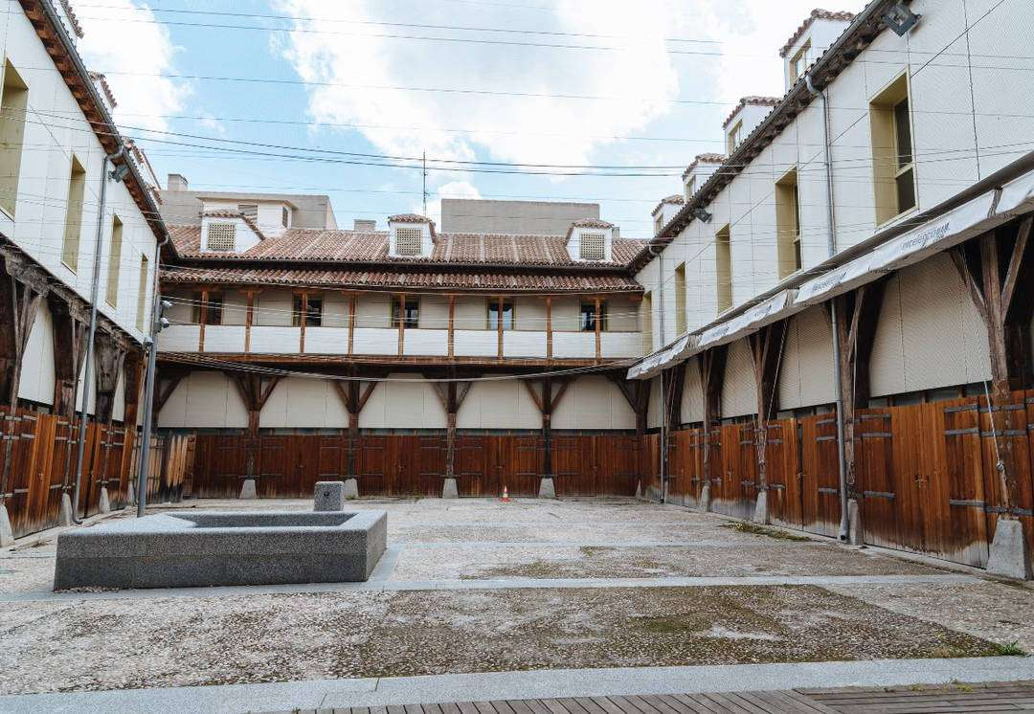
Una de las corralas más antiguas y que mejor conservada hay en Madrid es la conocida comúnmente como El Corralón. Con esa característica estructura de madera, se trata de una de las más grandes en dimensión de las que aún pueden visitarse. Se encuentra en la Calle de Carlos Arniches, número 3.

Slide 32
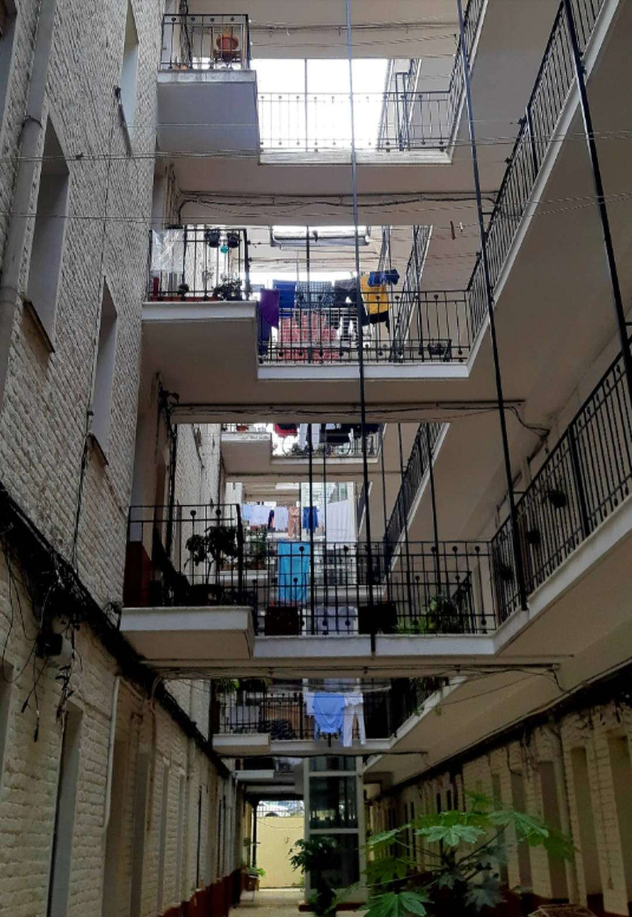
Jornaleros, vendedores ambulantes… estos eran los oficios de los que vivían en las corralas madrileñas. Además, cada uno venía de una parte de España, por lo que estos patios eran más representativos que el propio Congreso de Los Diputados.

Slide 33
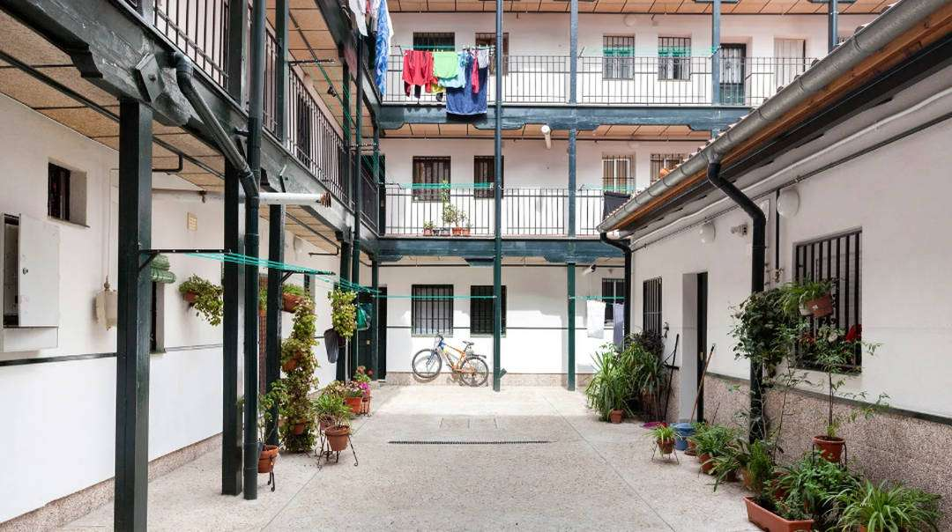
Cuando las condiciones económicas de los ‘corraleros’ mejoraban, iban abandonando estas pequeñas casas. Esto hizo que entre los años sesenta y ochenta muchas de ellas acabaran en un estado deplorable.

Slide 34
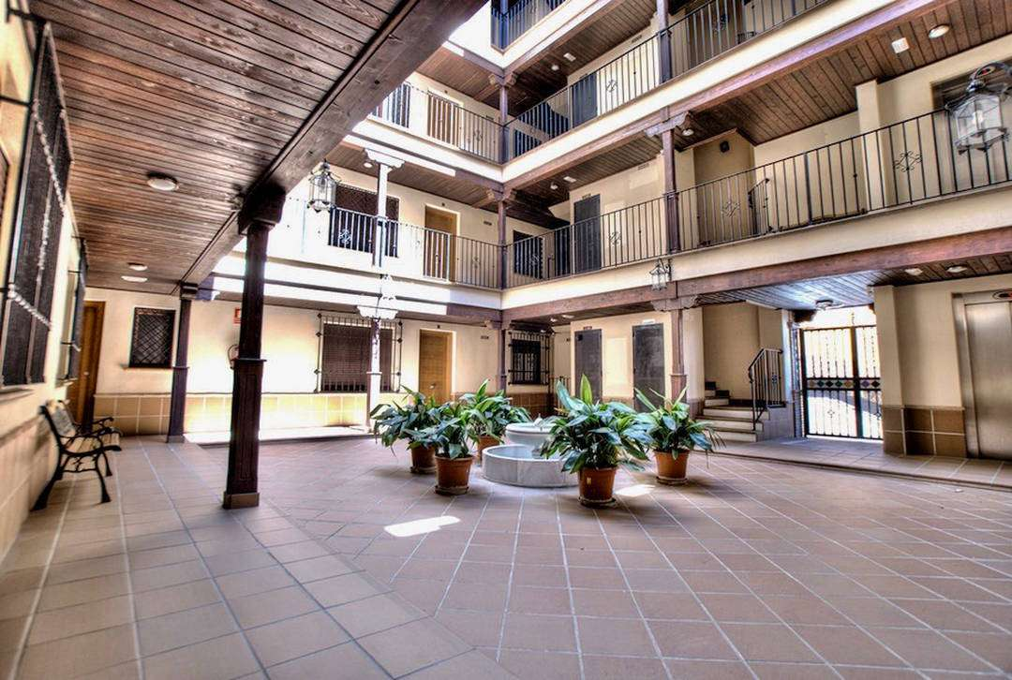
A pesar de ello, se estima que en Madrid aún se conservan casi 400 corralas en buen estado. Alguna de ellas se ha convertido en hotel que aloja a los turistas que buscan disfrutar del Madrid más auténtico.

Slide 35
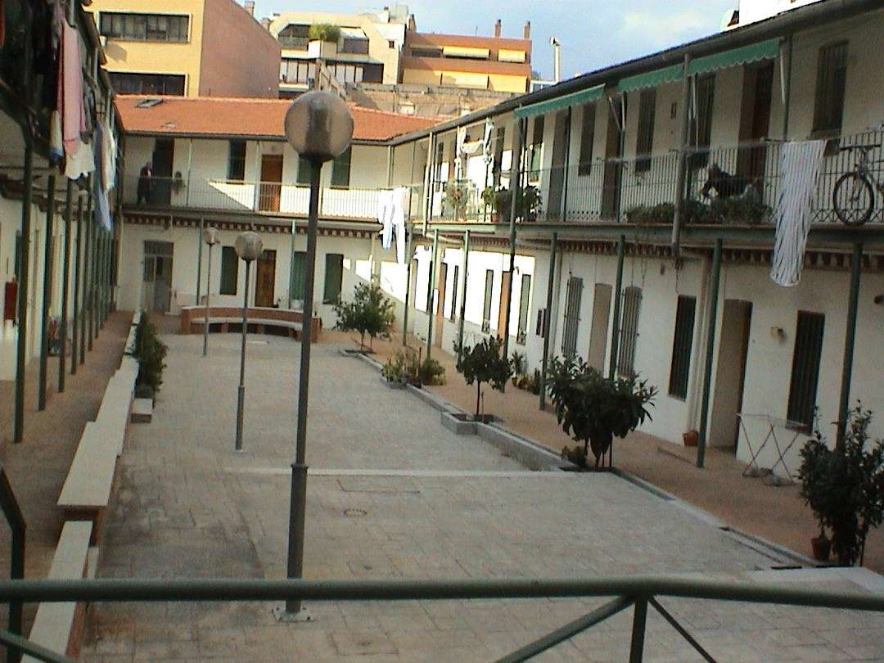
La mayoría de las corralas se encuentran en los barrios de Lavapiés y La Latina. Pero también hay varias por Carabanchel, Tetuán o el barrio de Malasaña. Todo Madrid sucumbió a los encantos de estas construcciones.

Slide 36
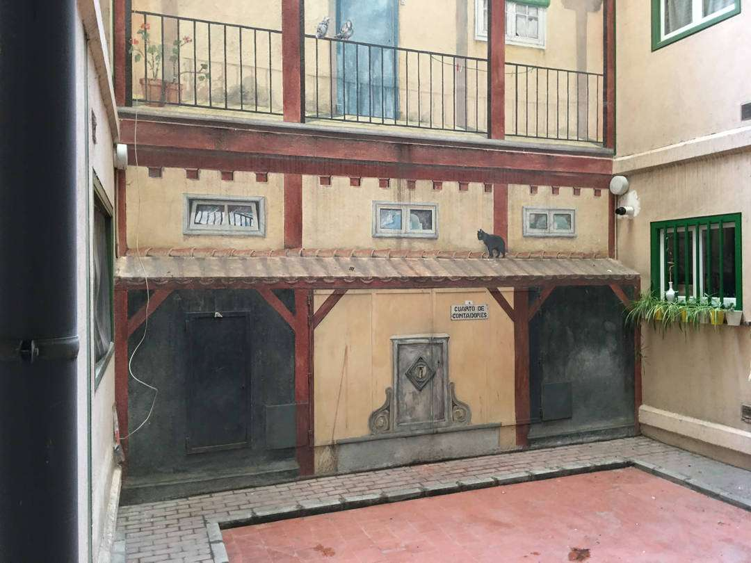
Pero si hay una que sea auténtica y que siga teniendo su carácter original, esa es la Corrala de Sombrerete. Construida en 1872, inspiró la zarzuela de La Revoltosa. También quedó inmortalizada en la obra Fortunata y Jacinta, de Benito Pérez Galdós.

Slide 37
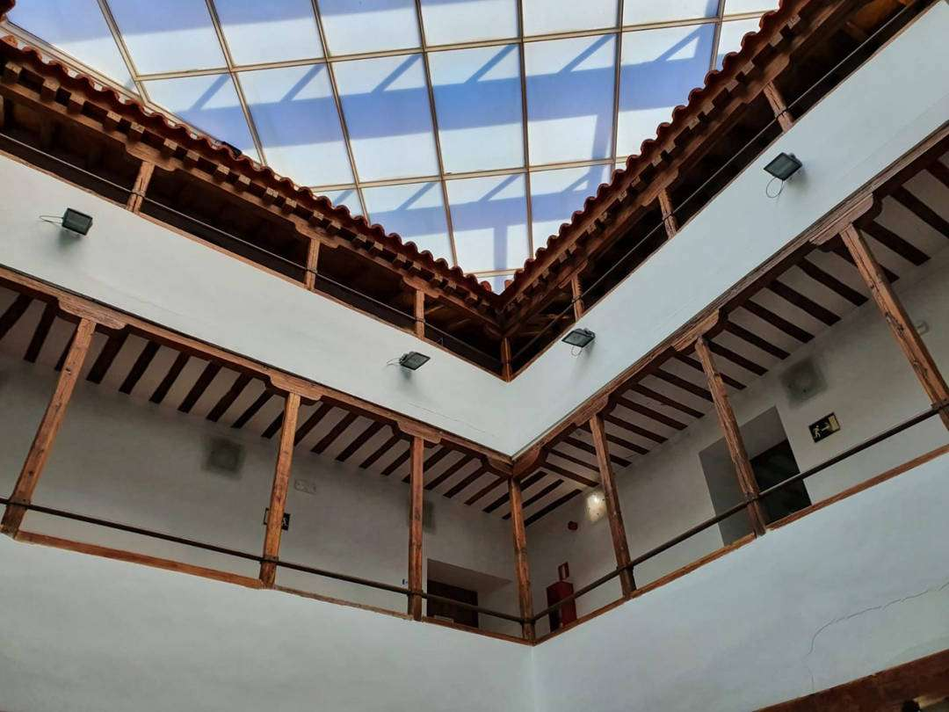
Todavía puedes pasear por Lavapiés y disfrutar de estas construcciones tan auténticas. El carácter madrileño sigue resistiendo en estos patios de vecinos que siguen viendo la vida pasar bajo sus balcones.

Slide 38
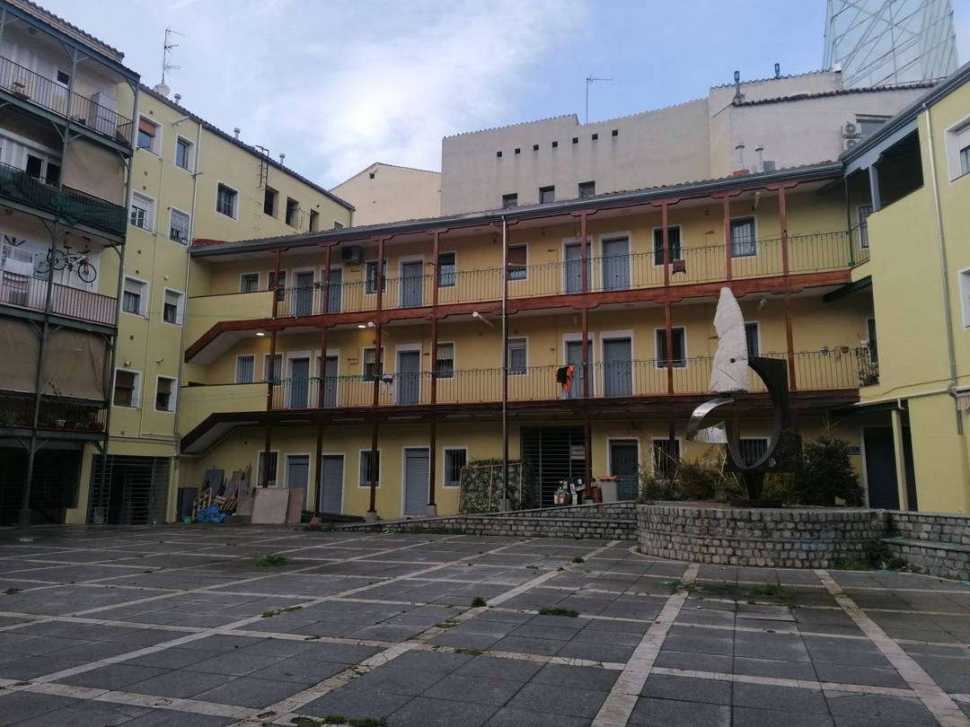
si vamos hacia la calle Ribera de Curtidores, lo que era al antiguo arroyo que pasaba cerca del cerrillo del Rastro, nos encontramos nuestra siguiente corrala. De unas dimensiones mucho más grandes, y más moderna que las anteriores, ocupa los número 3, 5 y 7 de la misma calle.

Slide 39
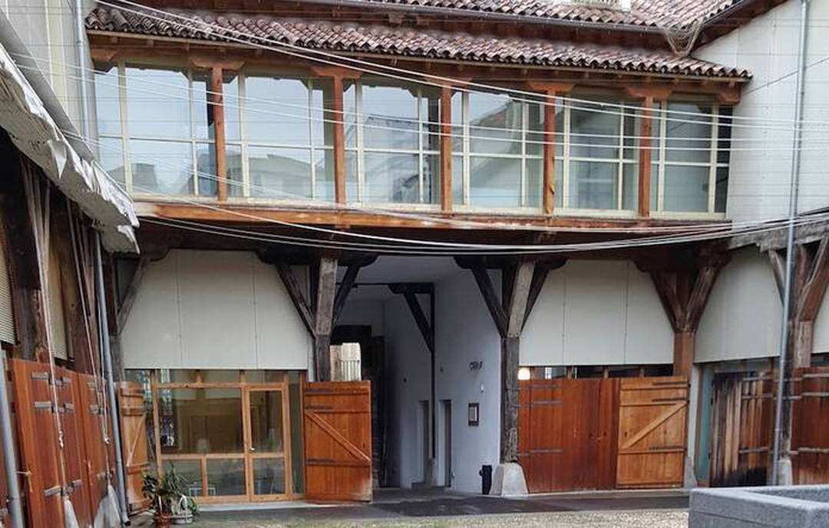
Digno es de mencionar que esta corrala forma parte del rastro de Madrid y su patio sirve para exponer algunos de los puestos de tiendas cercanas de muebles y decoración e imaginería.

Slide 40
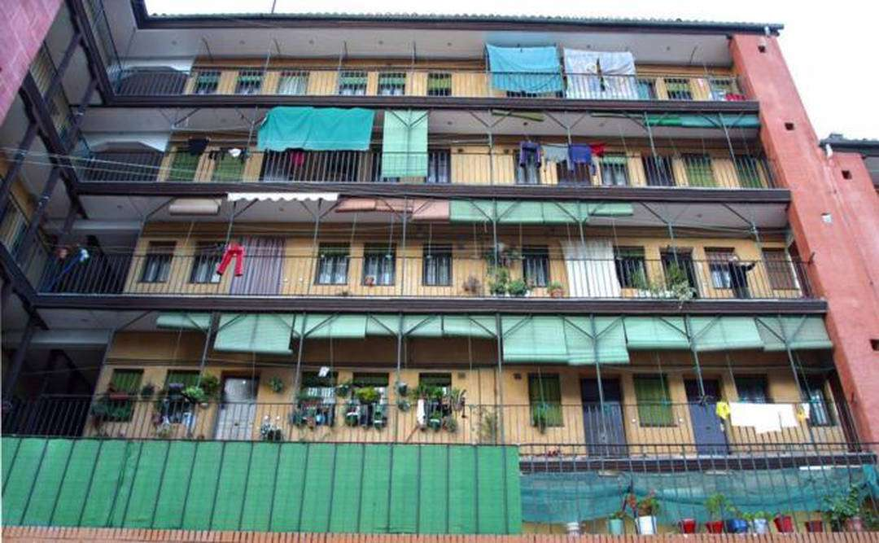
Hoy en día estas viviendas ya no son tan pequeñas como las antiguas y se acondicionan a un patio central mucho más grande.

Slide 41
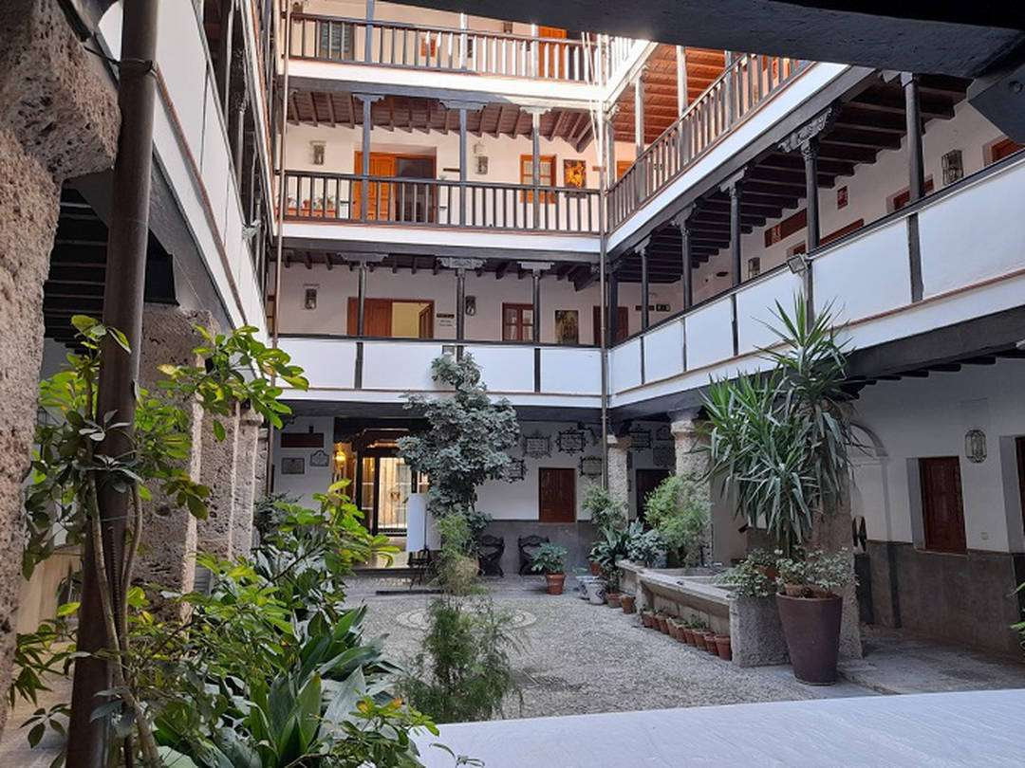
Las corralas encapsulan el alma de la vida urbana española, que tuvo su auge cuando Madrid fue declarada capital de España en 1606. De repente, cientos de miles de inmigrantes acudieron en masa a la ciudad en busca de trabajo.

Slide 42
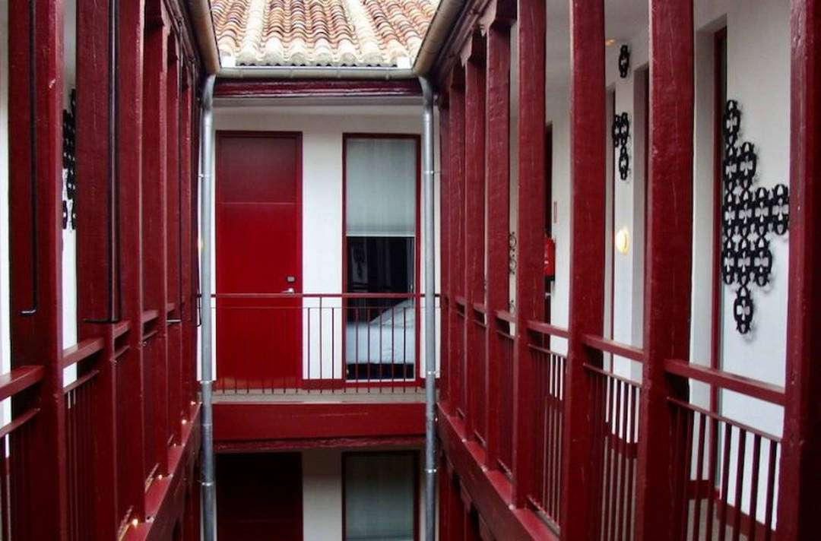
Más de 400 años después, alrededor de 500 de estos edificios siguen en pie y ahora se consideran algunos de los lugares más elegantes para vivir.

Slide 43
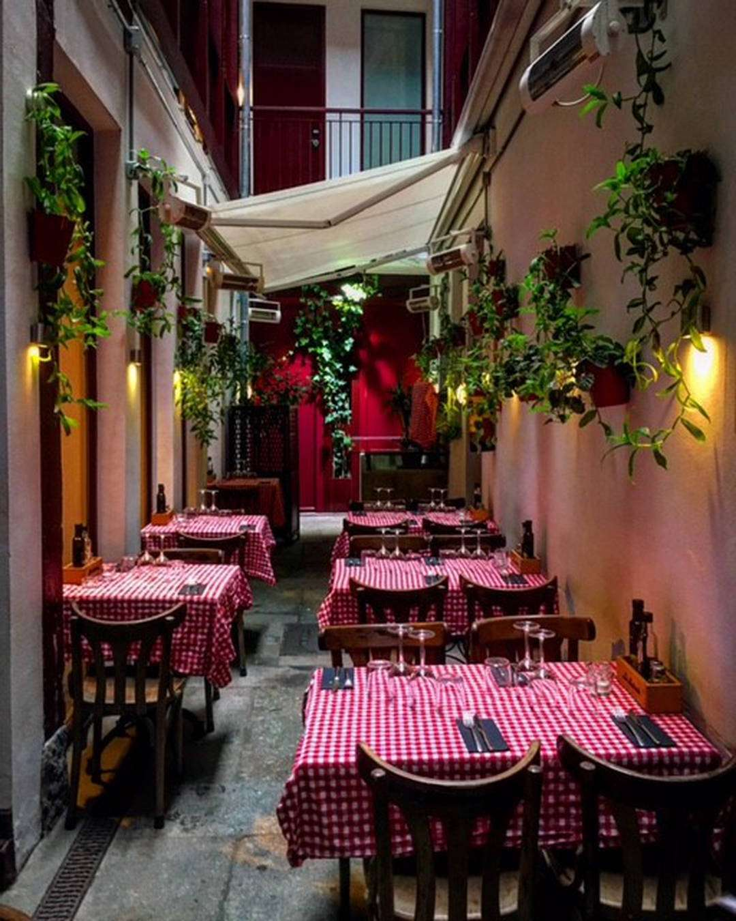
Muchas de estas antigüedades arquitectónicas ahora son edificios catalogados y se pueden encontrar principalmente en los distritos tradicionales de clase trabajadora de Madrid, como Lavapiés, La Latina y Malasaña.

Slide 44
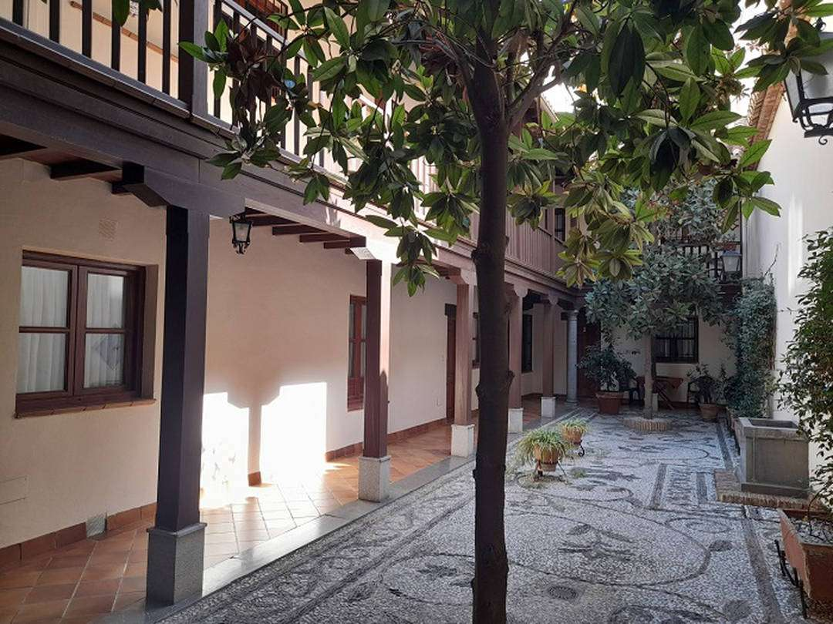
Las corralas eran las tradicionales viviendas antiguas de Madrid, aún quedan algunas en pie en los barrios de Lavapiés o de Chamberí. Eran viviendas de baños y servicios compartidos por toda la comunidad de vecinos.

Slide 45
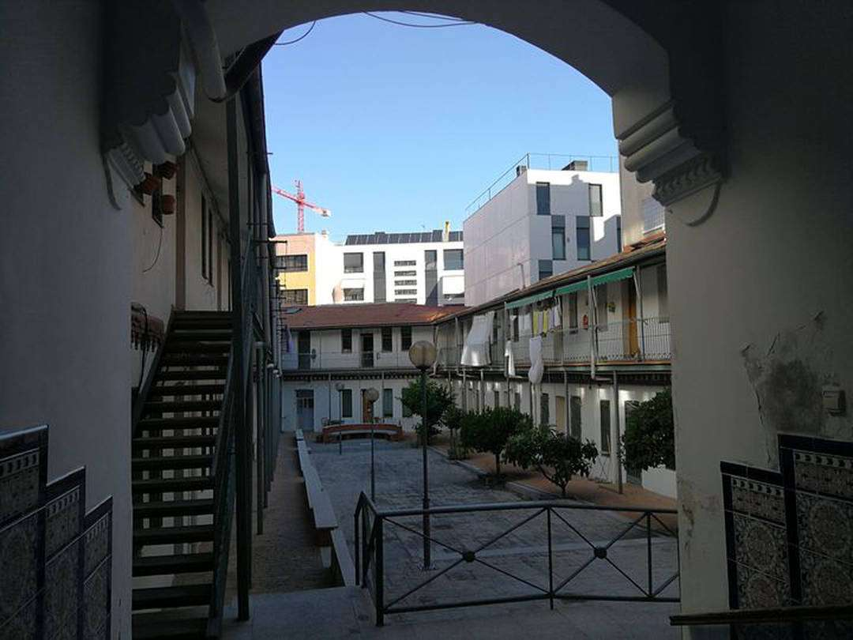
Todas ellas daban a un patio con escaleras y balcones donde se hacía mucha vida. En los patios había incluso corrales, de ahí el nombre de corralas. Las corralas también tienen sus leyendas. Ahí va una de ellas:

Slide 46
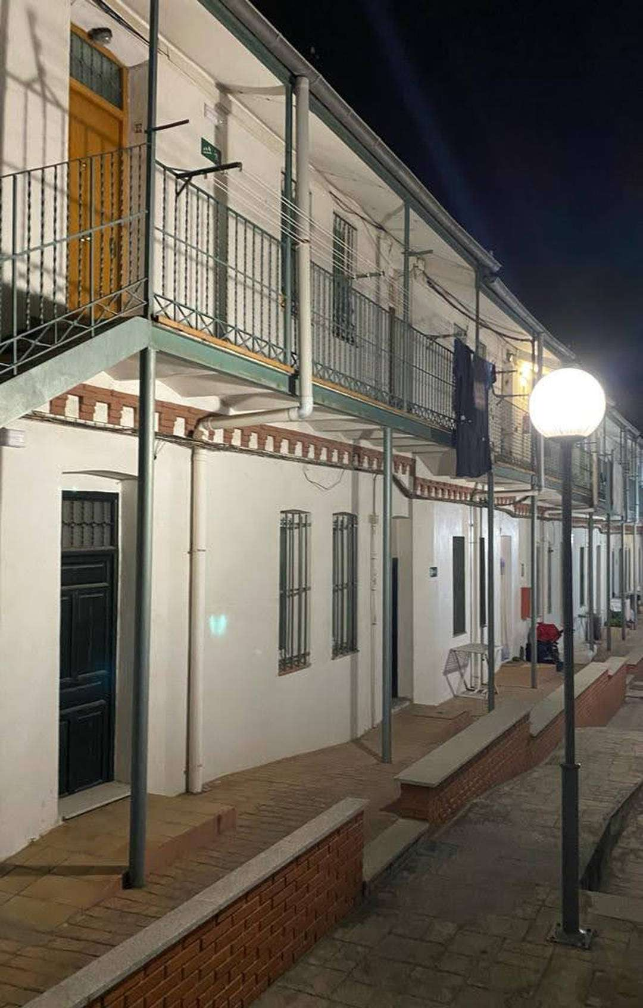
En la Calle Sombrerete vivió, en tiempos muy remotos, un pastelero que se hizo pasar por el desaparecido rey Sebastián de Portugal. Cuando le pillaron en su mentira, el hombre culpó a su cómplice, un monje luso, sacerdote del monarca, que le conocía bastante bien.

Slide 47
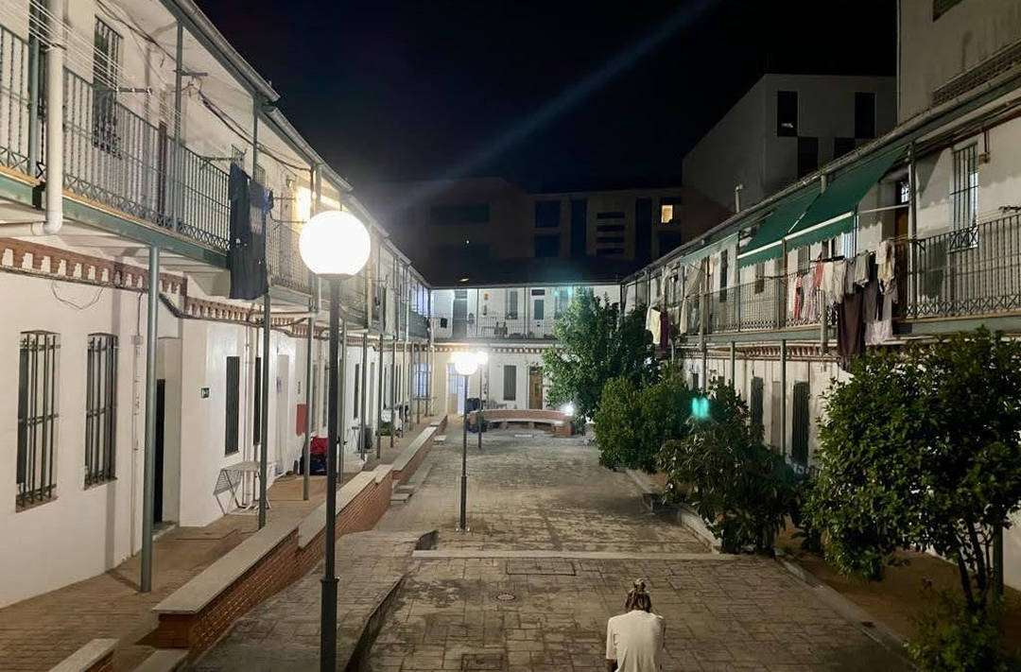
Este monje fue culpado y condenado a muerte. El día de la ejecución fue llevado humillándole por las calles de Lavapiés, con una capa y un sombrero, hasta la Plaza Mayor, donde le ahorcaron.

Slide 48
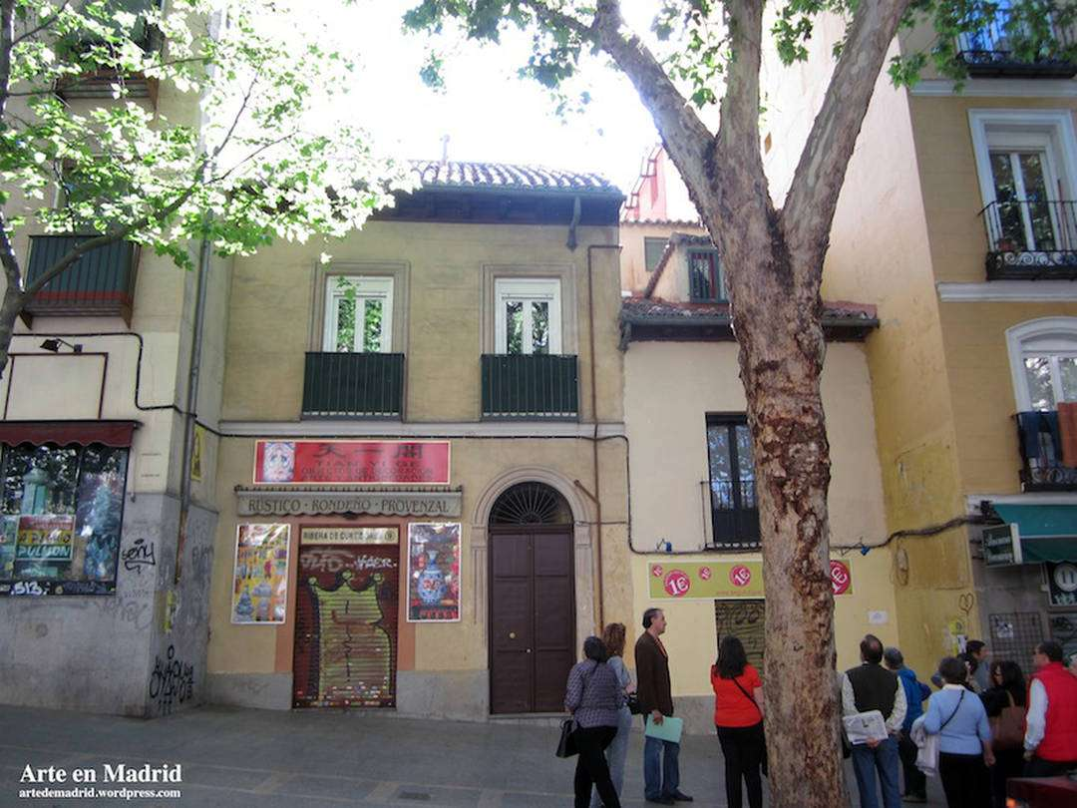
Después de muerto, un grupo de jóvenes le quitó el sombrero y jugaron con él hasta dejarlo abandonado sobre un montón de estiércol en una corrala de Lavapiés.

Slide 49
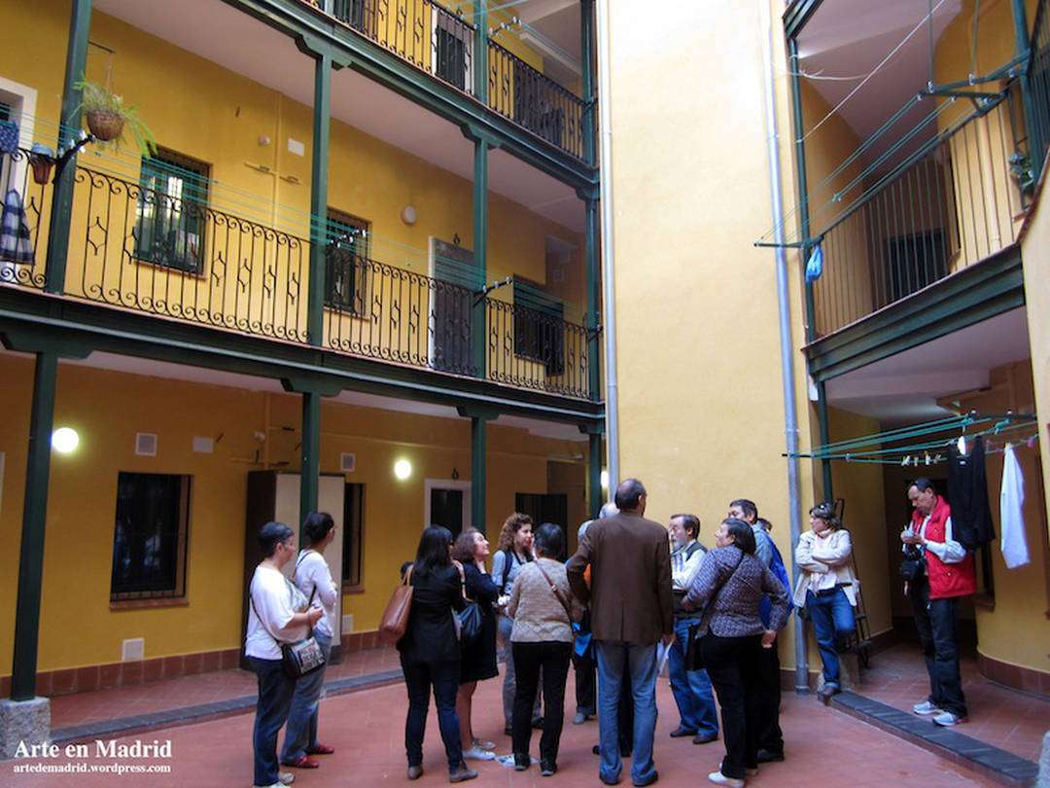
Allí quedó el sombrero abandonado durante unos días pero a la semana siguiente lo vieron salir volando desde el lugar donde reposaba. Así estuvo un tiempo volando y asustando a los vecinos, quienes pensaron que se trataba entonces del fantasma del monje luso.

Slide 50
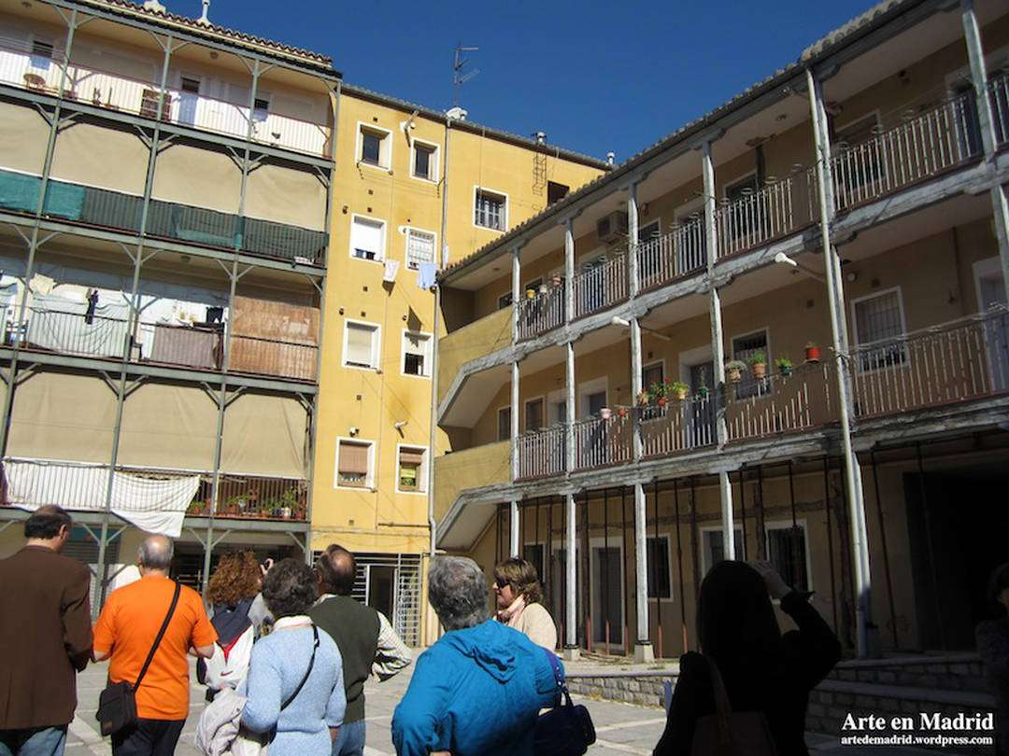
Hasta que una noche abandonó el barrio y nunca más se le vio. Esta es la historia que dio nombre a la calle, durante un tiempo se llamó del Sombrerete Volador y hoy se le conoce, simplemente, como Calle del Sombrerete.

Slide 51
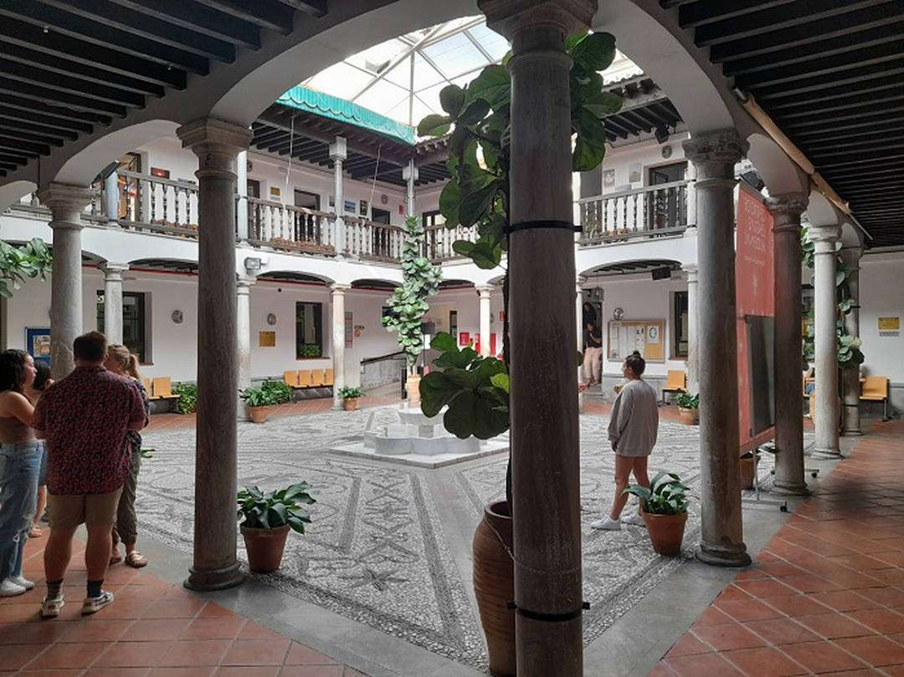
Ya en la Ribera de Curtidores recordamos la historia de Eloy Gonzalo, el héroe de Cascorro, pero esa, la dejamos para otro día, ante su estatua obra de Aniceto Marinas. La primera visita es a las corralas en los números 3, 5 y 7 de la calle Ribera de Curtidores.

Slide 52
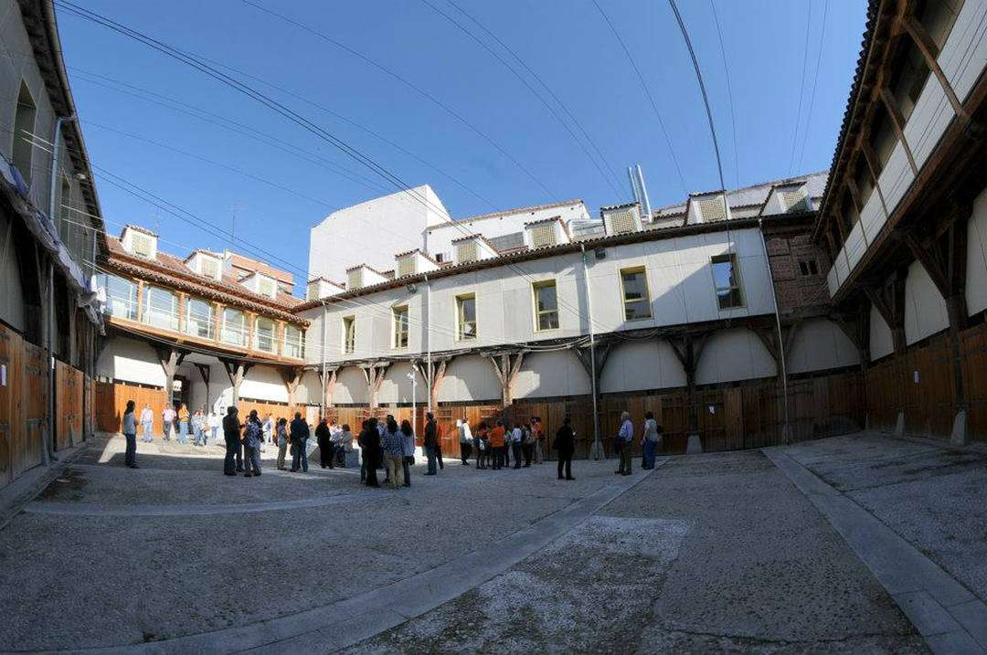
Según la Guía de Arquitectura del Colegio de Arquitectos de Madrid, tanto el Corralón como estas corralas de la Ribera de Curtidores y otras del barrio, son obra de Jesús Carrasco-Muñoz Encina según proyecto de 1914, aunque su origen se remonta a 1790.

Slide 53
Música Enlazada
Títulos:
- La boda de Luis Alonso ( J. Jiménez )
- Preludio de El Niño Judío ( Pablo Luna )
- La Calesera ( F. Alonso )
- En el Templo de Marte ( Francisco Asenjo Barbieri )

Slide 54







¿Te ha gustado?
Puedes ver más entrando
Aquí
Además puedes recibir powerpoints en tu correo electrónico suscribiéndote aquí:

